Slide 1
키넥트 유니티 연동 코드 분석
키포인트 값 유니티 상에 출력, 각 애니메이션 별 키포인트 값과 모델링을 연결,
동작 알고리즘 등을 구현하려면 키넥트 자체의 코드를 분석할 필요가 있음
전체적인 코드 구현을 앞두고 조원들과 함께 코드를 공유하고 설명하는 시간을 가짐
코드 분석 과정에서 키넥트의 키포인트 값은 3차원 벡터로 나타내어져 있어서
유니티 상에서 Text에 출력 시 ToString 등이 먹히지 않았다는 것을 알게 됨
3차원 벡터 값을 2차원 평면에 x,y,z값으로 나타내려면 키넥트 안에 있는
CameraSpacePoint 함수를 이용해야 한다는 것을 알게 됨

Slide 2
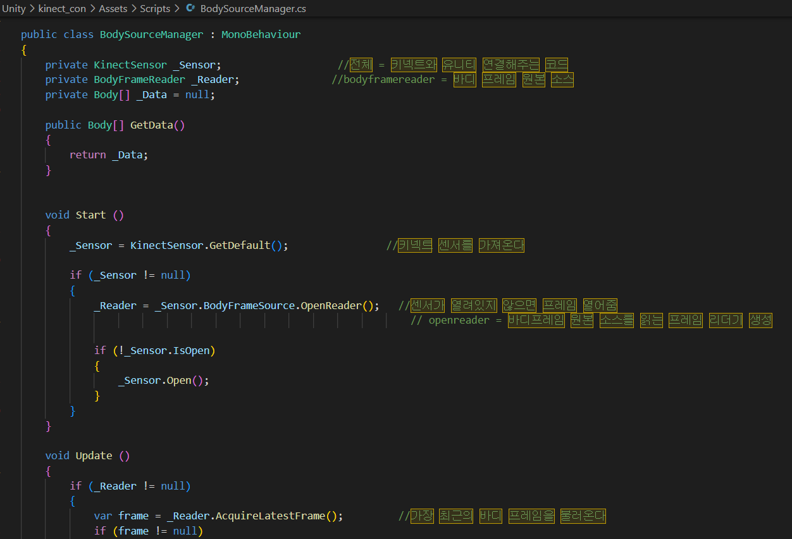
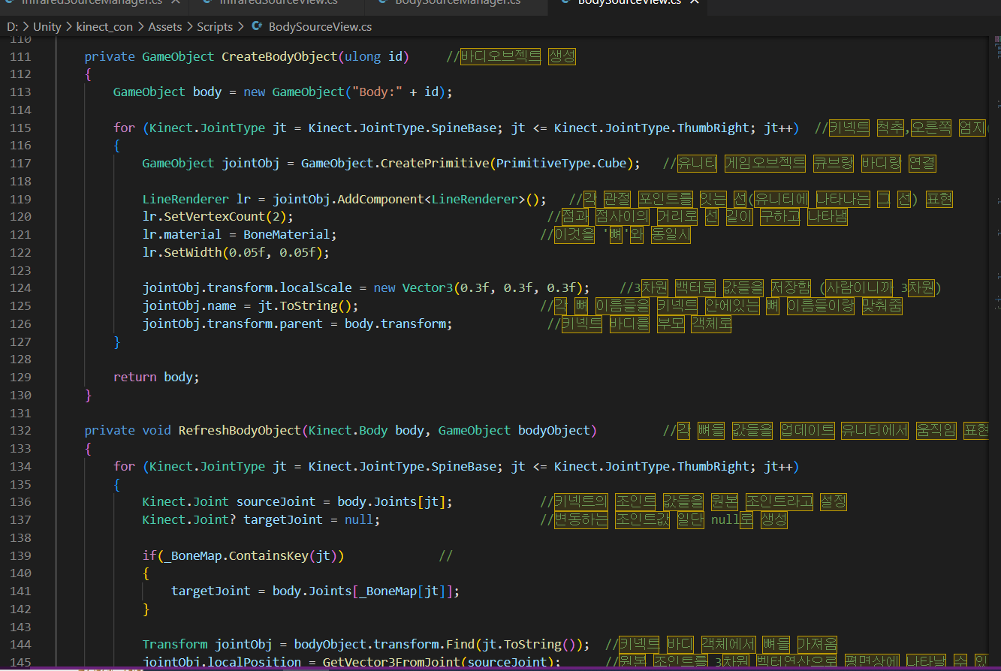
키넥트 유니티 연동 코드 분석

Slide 3
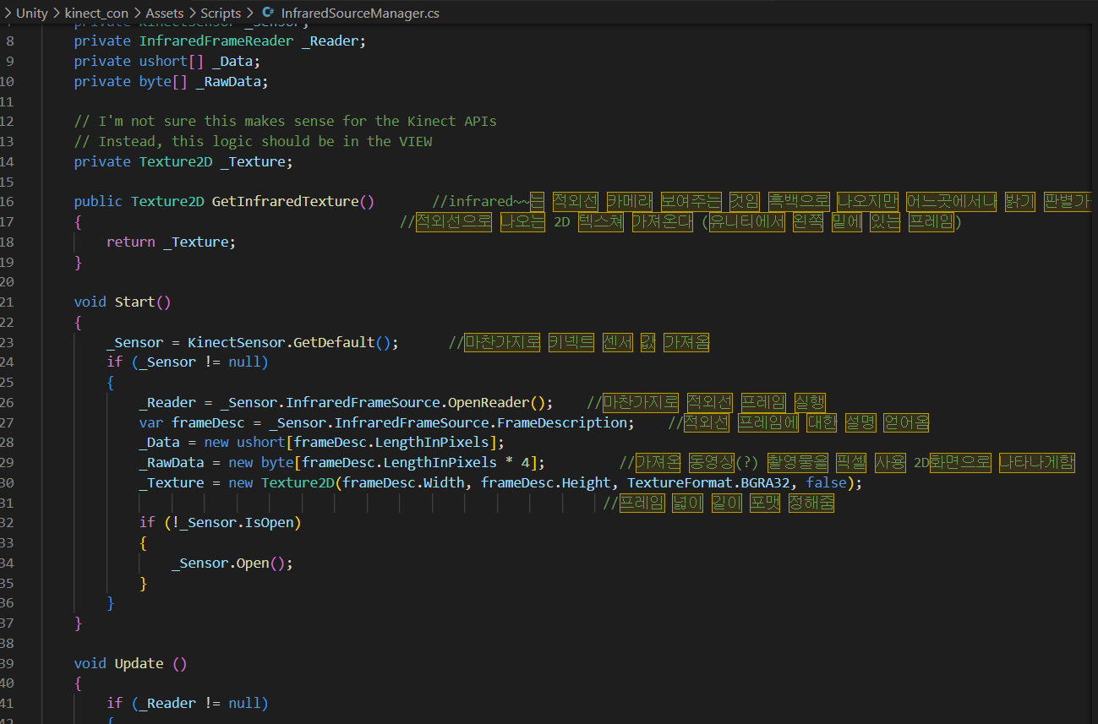
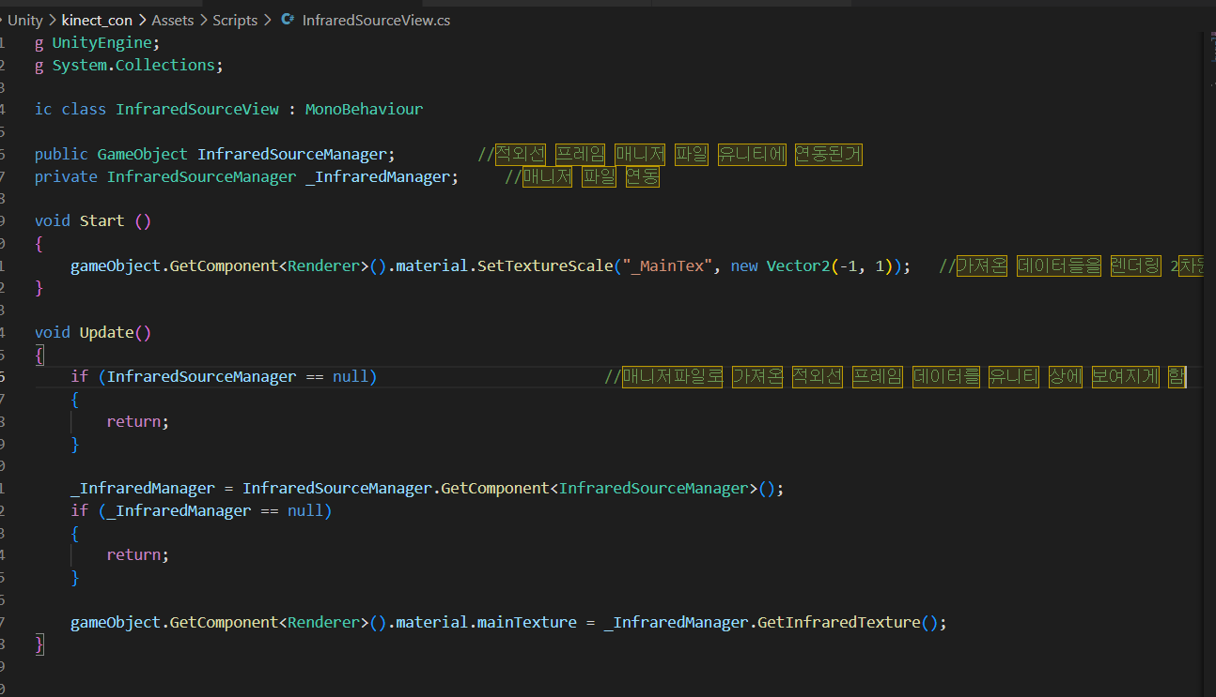
키넥트 유니티 연동 코드 분석

